Slide 1
Análisis de
Sesgos
Seminario de IA
Juan Camilo Gutierrez Hoyos 2185149
Jose David Santacruz Guerrero 2180059
Daniel Fernando Correa Pabón 2175311
Juan Camilo Espinosa Dominguez 2175762
Yerson David Rozo Giraldo 2170234

Slide 2

DATASET ELEGIDO
Credit Card Fraud
Variables del dataset
distance_from_home = Indica la distancia desde la casa donde se realizó la transacción.
distance_from_last_transaction = Indica la distancia desde la última transacción ocurrida.
ratio_to_median_purchase_price = Relación entre el precio de compra de la transacción y el precio de compra medio.
repeat_retailer = Indica si la transacción se realizó desde el mismo minorista.
used_chip = Indica se la transacción se realizó a través de chip (tarjeta de crédito).
used_pin_number = Indica si la transacción se realizó mediante el uso de un número PIN.
online_order = Indica si la transacción fue de un pedido en línea.
fraud = Indica si la transacción fue fraudulenta.

Slide 3
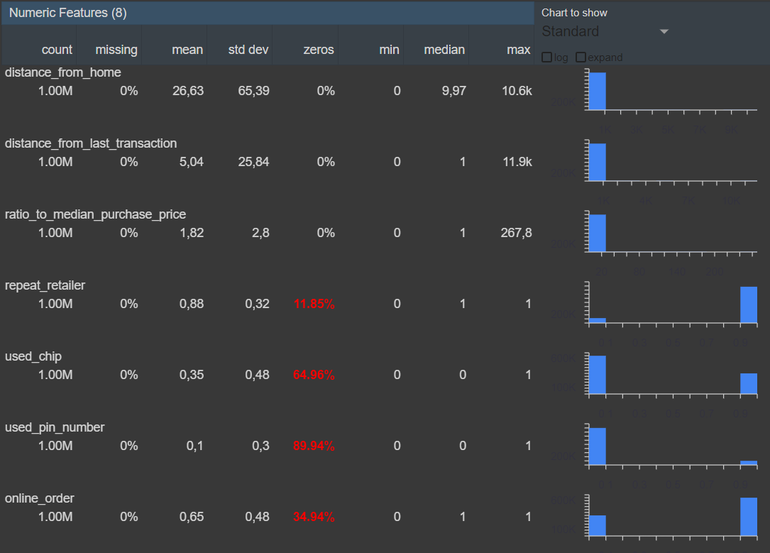
ANÁLISIS DE DATOS
¿Hay valores de características faltantes para un gran número de observaciones?
No se presentan datos nulos para ninguna de las columnas del dataset
¿Hay funciones que faltan que podrían afectar otras funciones?
No hay funciones faltantes dentro del dataset trabajado.
¿Hay algún valor de característica inesperado?
Variables alejadas del promedio de los datos en las columnas de “distance_from_home” y “distance_from_last_transaction”, lo que las constituye en registros atípicos
¿Qué signos de sesgo de datos ve?
Posibles sesgos de reporte en las variables de “repeat_retailer” y “used_pin_number”, al no mostrar con exactitud la distribución de los datos en el mundo real.

Slide 4
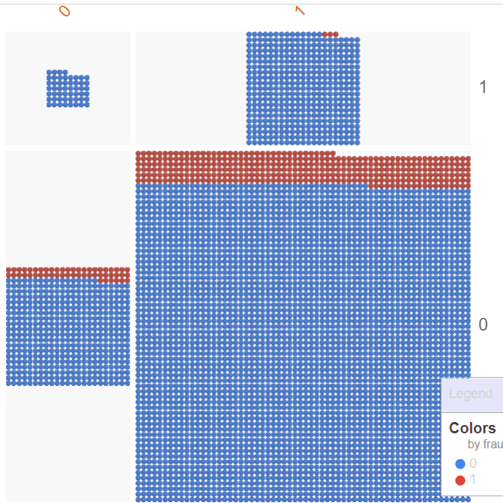
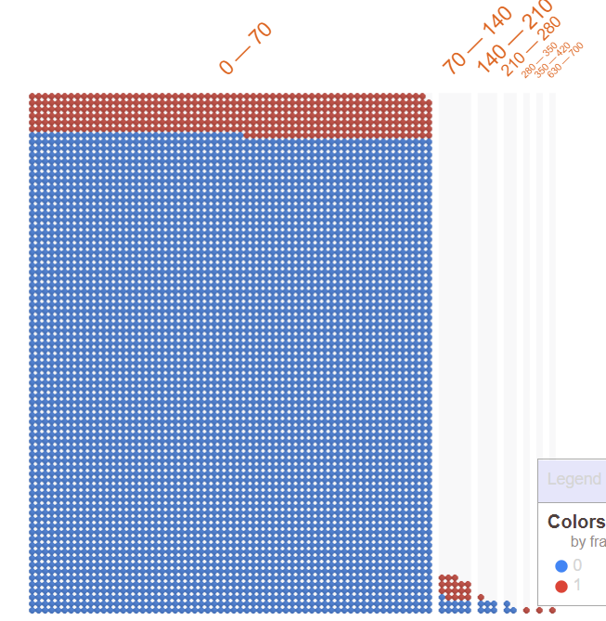
DISTRIBUCIÓN DE LOS DE DATOS
Repeat retailer vs Used chip
Distance from last transaction

Slide 5
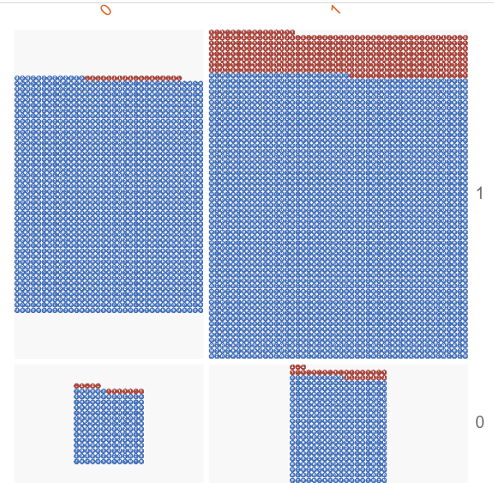
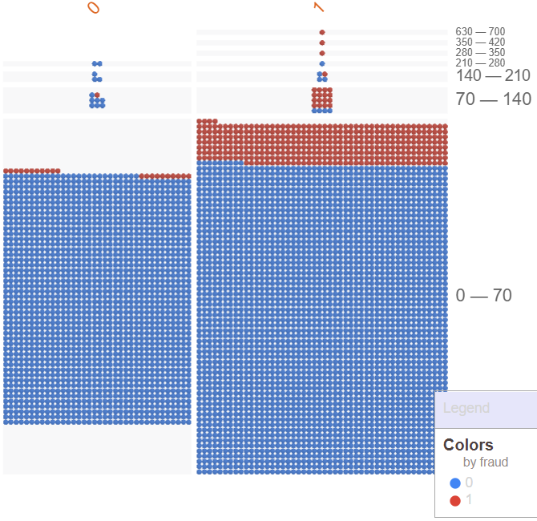
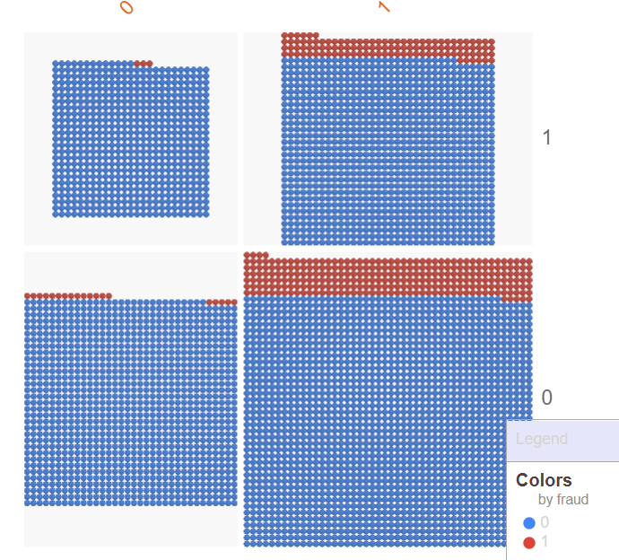
DISTRIBUCIÓN DE LOS DE DATOS
Online order vs Repeat retailer
Online order vs Distance from last transaction
Online order vs Used chip

Slide 6

DISTRIBUCIÓN DE LOS DE DATOS
¿Qué se está sobregeneralizado?
Se tiende a sobregeneralizar la ausencia de fraude en general para cada una de las entradas, pero sobre todo cuando la transacción se realiza de forma física haciendo uso de pin numérico.
¿Cómo reflejan las variables y sus valores el mundo real?
Los casos de fraude que hay cuando la transacción se realiza en una tienda frecuente y compra con chip tienden a no representar con exactitud la distribución en la vida real (muy pocos casos o inexistente en el conjunto de datos)
¿Qué podríamos estar dejando de lado?
Mayor cantidad de datos para transacciones realizadas con valores de distancias desde la casa y distancias desde la última transacción más altas que el promedio, y sobre todo más datos donde las entradas representan una salida como fraude.

Slide 7
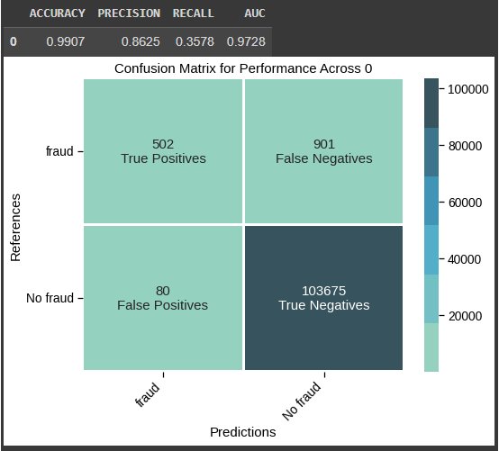
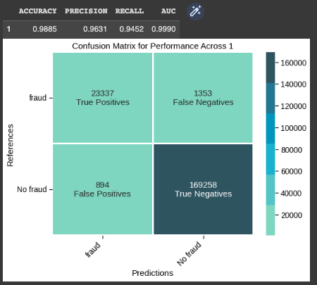
ANÁLISIS DE SUBGRUPOS
Online Order = 0
Online Order = 1

Slide 8
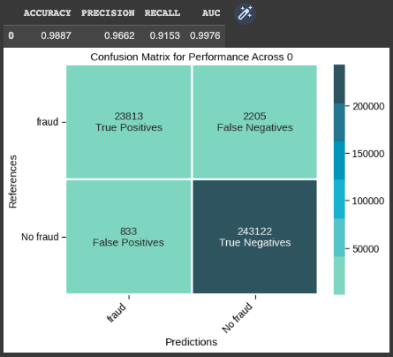
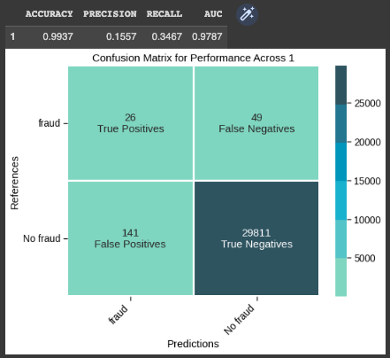
ANÁLISIS DE SUBGRUPOS
Used pin number = 0
Used pin number = 1

Slide 9
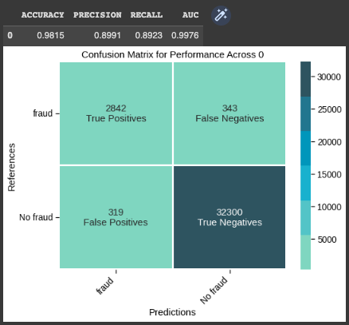
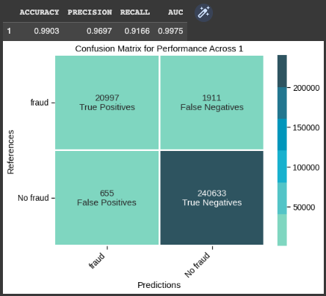
ANÁLISIS DE SUBGRUPOS
Repeat retailer = 0
Repeat retailer = 1

Slide 10


CONCLUSIONES
El análisis de los conjuntos de datos es una tarea de vital importancia antes del desarrollo de cualquier modelo predictivo pues permite identificar posibles sesgos en los datos que pueden afectar el rendimiento del modelo.
Es necesario identificar frente a qué comportamiento en los datos el modelo tiende a tener una menor efectividad en las predicciones, de esta manera será posible determinar bajo qué circunstancias es adecuado hacer uso del modelo o cuando no.

Slide 11
FIN

